Slide 1
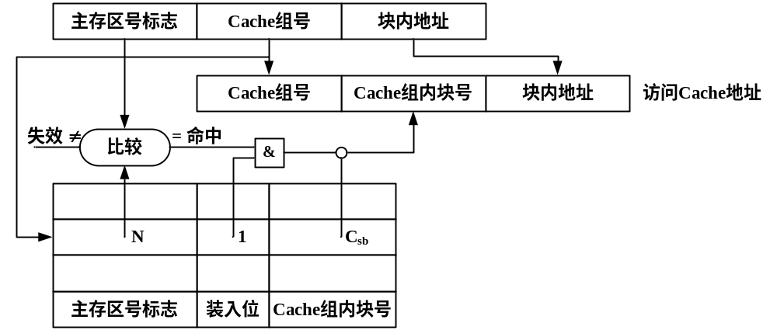
组相联映像下的查找过程
第33讲 Cache实现与性能优化
来自CPU的主存地址

Slide 2
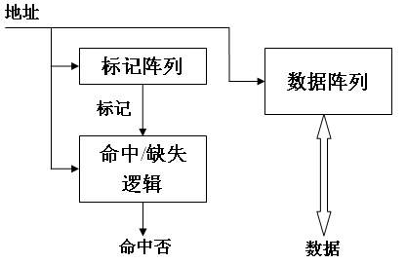
Cache存储器通常由三部分组成：
  标记阵列
  数据阵列
  命中/缺失逻辑
并行

Slide 3
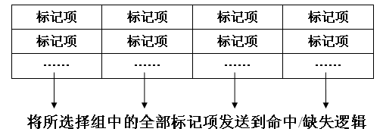
1、标记阵列
4-way
4-way组相联Cache的标记阵列
标记项：
  标记字段（tag）：地址信息
  有效位（valid bit）：是否被载入到Cache中
  脏位（dirty bit）：是否被修改过
  计数器（counter）：哪一个将被替换
组

Slide 4
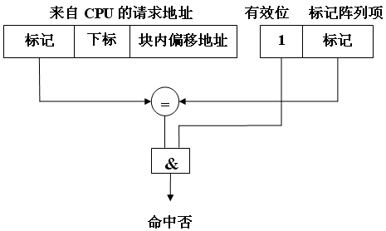
2、命中/缺失逻辑
负责将CPU发出的地址中的标记字段与标记阵列中的特定组中的每块标记进行比较

Slide 5
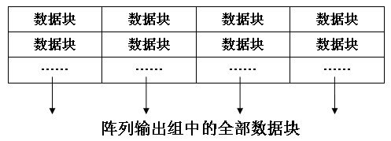
3、数据阵列
4-way组相联Cache的数据阵列
4-way
组

Slide 6
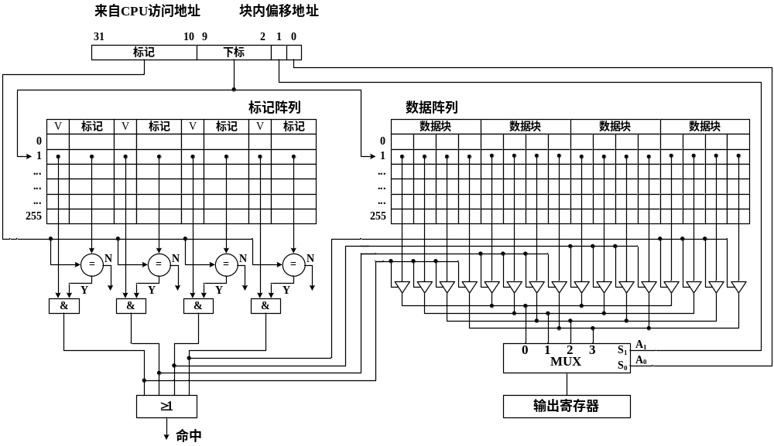
主存地址：32位
Cache：4K
一个四路组相联Cache的实现

Slide 7
Cache性能优化
平均访问时间＝命中时间＋缺失率×失效开销
减少平均存储器访问时间：
  降低Cache的缺失率；
  减少Cache的失效开销；
  减少Cache的命中时间。

Slide 8
性能优化方案一：降低Cache的缺失率
Cache缺失的原因：
强制缺失：首次访问产生的缺失，称首次访问缺失或强制缺失。
容量缺失：由于Cache本身容纳不了一个程序所需要的所有块所造成的缺失称为容量缺失。
冲突缺失：如果多个块映射到同一组/块，则某个块可能被放弃随后再调入，这种缺失称为冲突缺失或碰撞缺失。

Slide 9
1. 增加块容量
增加块容量可减少强制缺失和容量缺失；
若Cache容量一定，增加块容量，Cache块数会相应减少，使冲突缺失加剧；
增加块容量会增加缺失代价（失效开销）；
块容量的选择还要考虑到较低层存储器的延迟和带宽。

Slide 10
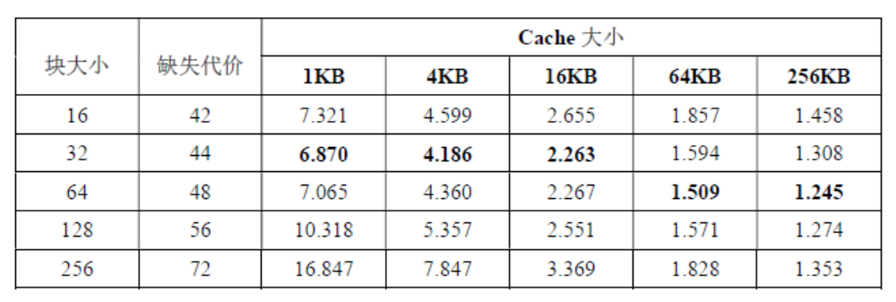
对于1KB、4KB、16KB Cache，块容量为32字节时速度最快；
对于容量更大的Cache，64字节时速度最快。

Slide 11
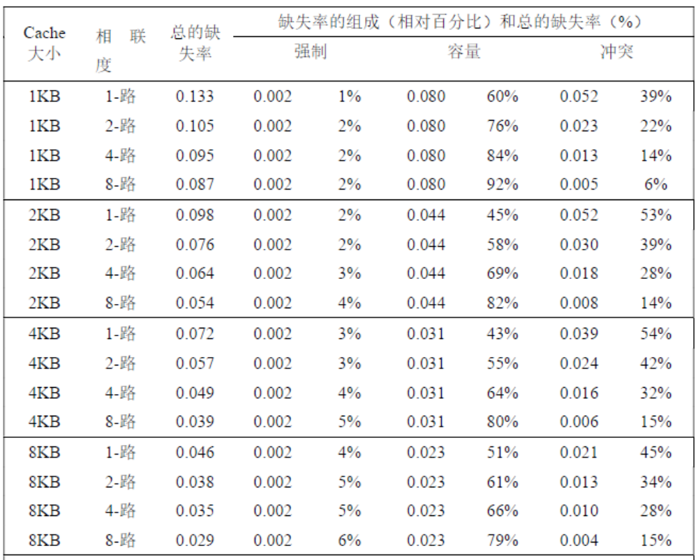
2. 增加相联度
增加相联度可以减少冲突缺失的概率；

Slide 12
增加相联度会导致命中时间的增加：
  时钟周期时间_{2-路}＝1.10×时钟周期时间_{1-路}
  时钟周期时间_{4-路}＝1.12×时钟周期时间_{1-路}
  时钟周期时间_{8-路}＝1.14×时钟周期时间_{1-路}
增加相联度对失效开销的影响不大。
平均访问时间＝命中时间＋缺失率×失效开销

Slide 13
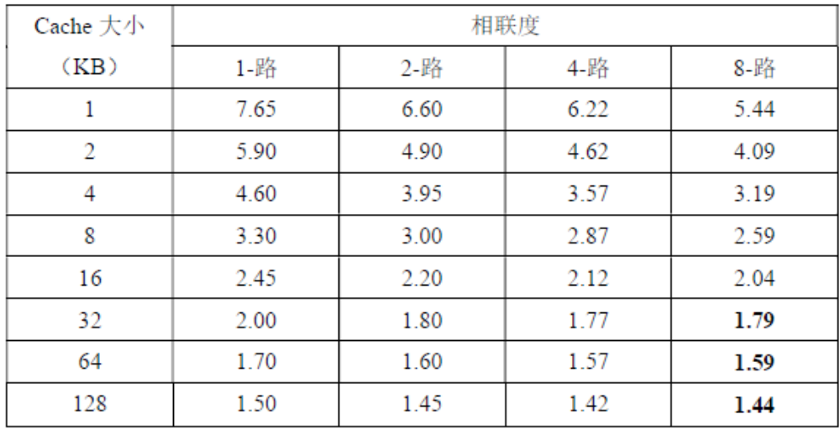
1KB的直接映像Cache的平均访问时间为：
平均访问时间_{1-路}＝1.00＋(0.133×50)＝7.65
128KB的8-路组相联Cache的平均访问时间为：
平均访问时间_{8-路}＝1.14＋(0.006×50)＝1.44

Slide 14
3. 牺牲者Cache
一个减少冲突缺失且不影响命中时间的方案是：在Cache和它的替换路径之间增加一个小的、全相联的Cache——牺牲者Cache.
牺牲者Cache：只包含Cache中因为缺失而被替换出的块；缺失发生时，在访问下层存储器之前，先检查牺牲者Cache。
包含1到5个块的牺牲者Cache对于减少冲突缺失是有效的，尤其是对于小的、直接映像的Cache。

Slide 15
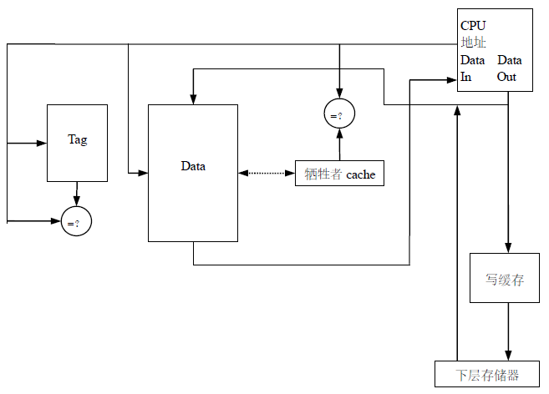

Slide 16
4. 伪相联（列相联）Cache
命中时：访问过程同直接映像Cache相同；
缺失时：在访问下层存储器之前，检查另外一个Cache存储字，看是否命中。
一个简单的方法：对索引域中的最高位进行反转，来发现在“伪组”中的另一块。
伪相联Cache于是有一个快的（命中）和一个慢的（伪命中）命中时间。

Slide 17
5. 指令和数据的硬件预取
采用缓冲技术，在处理器访问指令和数据之前把它们预取到Cache，或外部缓冲区中。
例如：AXP 21064微处理器
  缺失时取两个块：被请求的块和其后紧挨着的块。被请求的块装入到指令Cache中，预取的块装入指令流缓冲区中。
  如果被请求块在指令流缓冲区中找到，则原Cache请求被取消，块被从指令流缓冲区中读入，然后下一个预取请求被发出。

Slide 18
性能优化方案二：降低Cache的失效开销
1. 让读失效优先于写
为了提高写直达法的性能，往往在Cache和主存之间设置一个写缓冲器。
例如：
SW 512(R0), R3
LW R1, 1024(R0)
LW R2, 512(R0)
存在着先写后读的数据冲突。

Slide 19


Slide 20
解决方法：推迟读失效的处理，直到写缓存为空。
据估算：等待4字节的缓冲区为空，会使读失效开销增到原来的1.5倍。
另一种方法：发生读失效时，首先检查写缓冲器的内容，如果没有冲突而且存储系统可以访问，可按常规继续处理读失效。

Slide 21
2. 子块搁置技术
缺失代价（失效开销）往往与调入块大小有关。
把一个Cache块分成若干个小块，称为子块。
当Cache失效（未命中）时，只需从下级存储器调入一个子块。
由于不再是整块全部调入，子块的缺失代价比整个块要小。

Slide 22
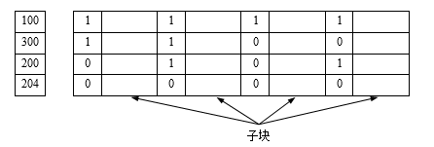
每个子块需单独设置有效位。

Slide 23
3. 提前重启动和关键字优先
考虑到：CPU在同一时刻只需要块中的一个字。
提前重启动：一旦块中所需字到达，就立即把它送到CPU，使CPU继续执行。
关键字优先（请求字优先）：首先向存储器请求缺失的字，一旦它到了就把它发送到CPU中，让CPU继续执行，同时装入块中的其他字。
关键字优先和提前重启动的收益，依赖于块的大小以及对块中的还没有被装入部分访问的可能性。

Slide 24
4. 二级Cache
在Cache和主存之间增加另一级Cache：
  第一级Cache可以做得足够小，使其速度足以与快速的CPU的时钟周期相匹配；
  第二级Cache的重点在减少缺失方面，即选用大容量的Cache，且具有较高的相联度和较大的块容量。

Slide 25
性能优化方案三：减少命中时间
1. 容量小而结构简单的Cache
缩小Cache的物理尺寸，与处理器放在同一个芯片里，避免片外时延。
折中方案：只是把Cache索引标识放在片内，而把数据放在片外，从而实现快速标识的检测。
另一个建议：要保持Cache结构简单，例如采用直接映像Cache，来有效地减少命中时间。

Slide 26
2. 在Cache索引过程中避免地址变换
对Cache使用虚地址：由于CPU使用的逻辑地址也是虚拟地址，免除了索引过程中的地址变换。
存在问题：
  进程切换时，不能明确指明以前被分配给了某个进程的块，是否分配给了另一个进程，只好排空Cache，以免出错。
  对于同一个物理地址，操作系统和应用程序可能使用的是两个不同的虚地址，导致同一数据在虚拟Cache中存在两个副本。

Slide 27
3. 通过流水写技术加快写命中时间
写命中通常比读命中的时间长，因为在写数据前必须对标志进行检查。
一些机器采用了写流水技术。
当前写操作的第二阶段与下一个写操作的第一阶段重叠发生。

Slide 28
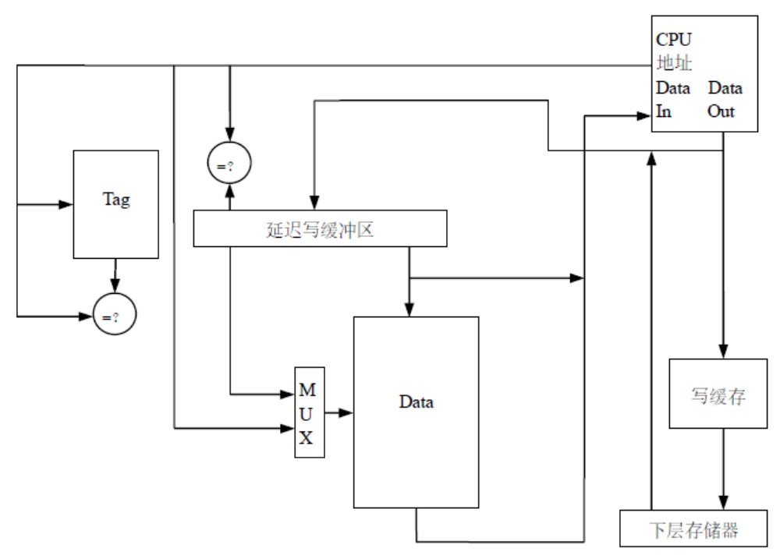
3. 通过流水写技术加快写命中时间

